Slide 1



শিক্ষক পরিচিত
মো:সাইফুল্লাহ
(বিবিএ, এমবিএ)
সহকারী শিক্ষক
মধ্য জ্ঞানপাড়া সঃপ্রাঃবিঃ
পাথরঘাটা,বরগুনা।
স্বাগতম
জেলা শ্রেষ্ঠ সহকারী শিক্ষক-২০২৬

Slide 2



পাঠ পরিচিতি
শ্রেণি: পঞ্চম
বিষয়: বাংলা
পাঠঃ রাখাল ছেলে

Slide 3
শিখনফলঃ
এ পাঠ শেষে শিক্ষার্থীরা-----------------------
৮.১.১ ছন্দের স্বাভাবিক গতি ও স্বরভঙ্গি রক্ষা করে ছড়া ও কবিতা আবৃত্তি করতে পরবে।
৯.১.২ স্পষ্ট স্বরে শুদ্ধ ও প্রমিত উচ্চারণে ও সাবলীলভাবে ফলাযুক্ত যুক্তবর্ণ সহযোগে গঠিত নতুন শব্দ ও বাক্য পড়তে পরবে।
১২.১.১ ছন্দের স্বাভাবিক গতি ও স্বরভঙ্গি রক্ষা করে ছড়া ও কবিতা আবৃত্তি করতে পারবে।
১৬.১.২ গঠন ঠিক রেখে পাঠের অন্তর্ভুক্ত কবিতার স্তবক না দেখে লিখতে পারবে।

Slide 4
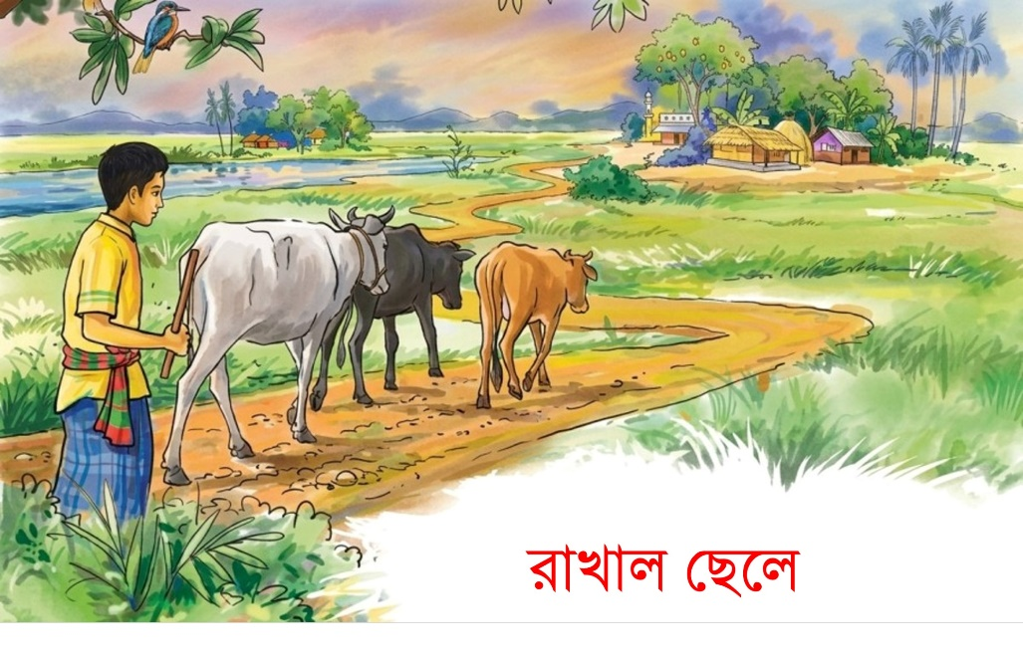
কবিতাটি সঠিকভাবে ছন্দের স্বাভাবিক গতি ও স্বরভঙ্গি রক্ষাকরে আবৃত্তি কর।
জসীমউদদীন
রাখাল ছেলে! রাখাল ছেলে! বারেক ফিরে চাও।
বাঁকা গাঁয়ের পথটি বেয়ে কোথায় চলে যাও?
‘ওই যে দেখো নীল- নোয়ানো সবুজ ঘেরা গাঁ,
কলার পাতা দোলায় চামর শিশির ধোয়ায় পা,
সেথায় আছে ছোট্ট কুটির সোনার পাতায় ছাওয়া,
সাঁঝ-আকাশের ছড়িয়ে-পড়া আবির রঙে নাওয়া;

Slide 5
কবিতাংশটির বিষয়বস্তু আলোচনা ।
জসীমউদদীন
‘ঘুম হতে আজ জেগেই দেখি শিশির-ঝরা ঘাসে,
সারা রাতের স্বপন আমার মিঠেল রোদে হাসে।
আমার সাথে করতে খেলা প্রভাত হাওয়া ভাই,
সরষে ফুলের পাপড়ি নাড়ি ডাকছে মোরে তাই।

Slide 6
দলের
কাজ
দলে কবিতাংশটি সঠিকভাবে ছন্দের স্বাভাবিক গতি ও স্বরভঙ্গি রক্ষাকরে আবৃত্তি কর।
জসীমউদদীন
‘ঘুম হতে আজ জেগেই দেখি শিশির-ঝরা ঘাসে,
সারা রাতের স্বপন আমার মিঠেল রোদে হাসে।
আমার সাথে করতে খেলা প্রভাত হাওয়া ভাই,
সরষে ফুলের পাপড়ি নাড়ি ডাকছে মোরে তাই।

Slide 7
সমবেতভাবে আবৃত্তি কর-
জোড়ায় আবৃত্তি কর-
এককভাবে আবৃত্তি কর-

Slide 8
শব্দার্থ লিখ ও বাক্য তৈরি কর।
ঘুম---------
শিশির ---------------
ঘাস---------------
রাত----------------
খেলা------------
ফুল-------

Slide 9
মূল্যায়ন
শব্দার্থ লিখ ও বাক্য তৈরি কর।
কবিতাংশটুকু না দেখে লিখ।

Slide 10
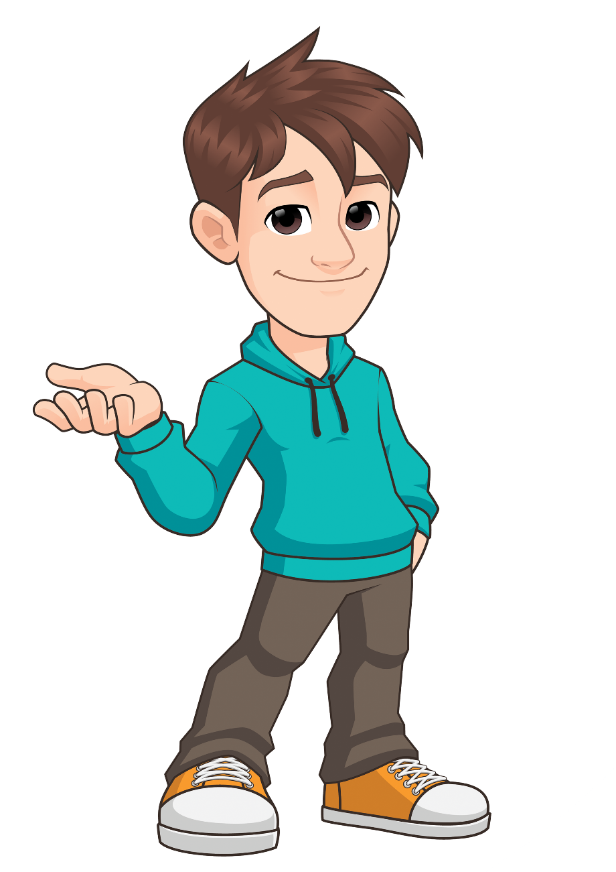
আজকের পাঠ এখানেই সমাপ্ত
সবাইকে ধন্যবাদ

